Slide 1
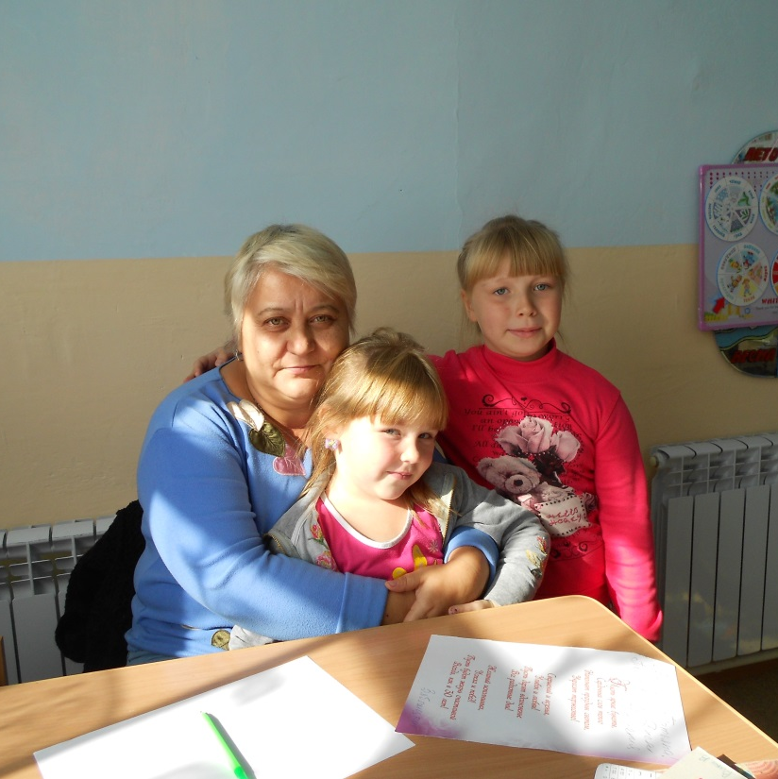
Портфолио
Фивинцевой
Нины
Николаевны

Slide 2
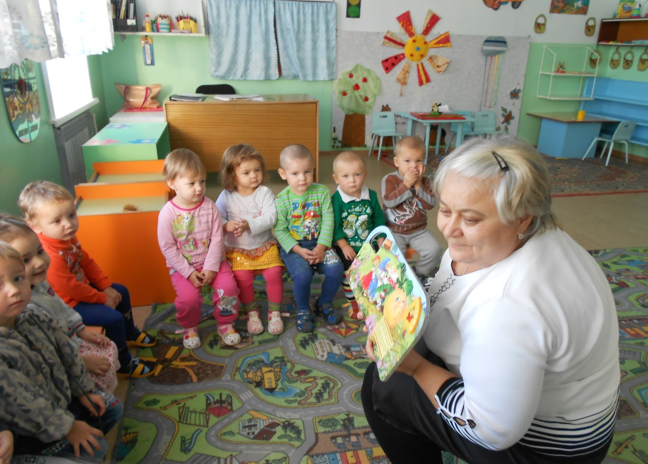
«У ребенка свое особое умение видеть, думать и чувствовать; нет ничего глупее, чем пытаться подменить у них это умение нашим»
Жан-Жак Руссо

Slide 3
Фивинцева Нина Николаевна – воспитатель МБДОУ д/с «Солнышко»
Родилась в 1969 году.
Образование среднее профессиональное.
Окончила КГОУ среднего профессионального образования Бийский педагогический колледж, по специальности «дошкольное образование», квалификация «воспитатель детей дошкольного возраста с дополнительной подготовкой в области специальной педагогики».
Общий педагогический стаж 16 лет
В МБДОУ д/с «Солнышко» 7 лет
В 2018 году прошла курсы повышения квалификации по теме: «Организация оздоровительного процесса: Здоровьесберегающие технологии в физическом развитии дошкольников и их применение в условиях ФГОС ДО», ООО «Столичный учебный центр»

Slide 4
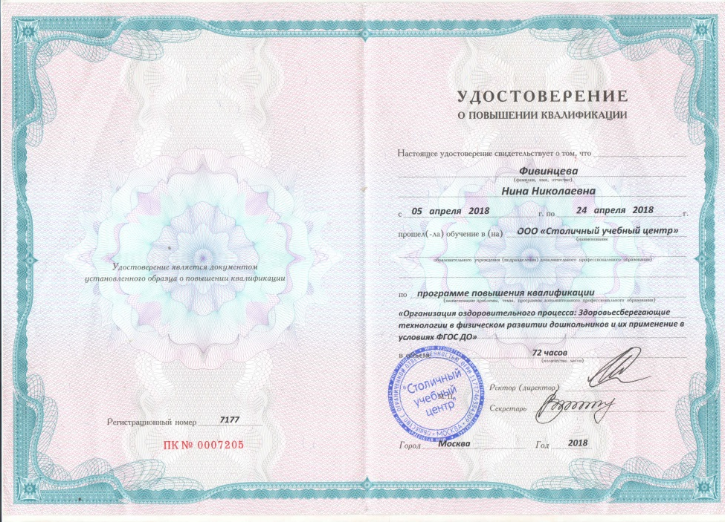
Курсы повышения квалификации

Slide 5
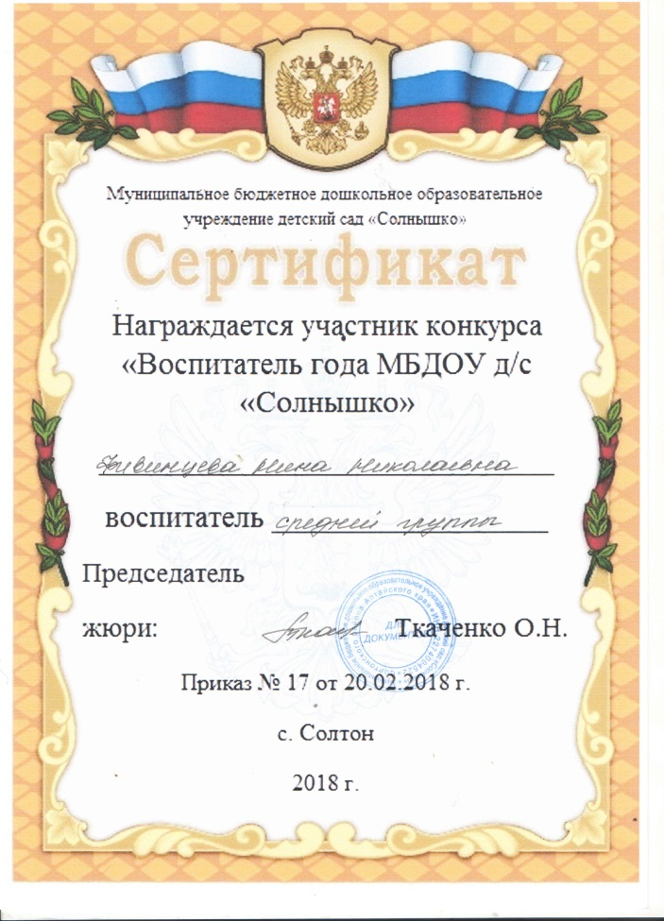
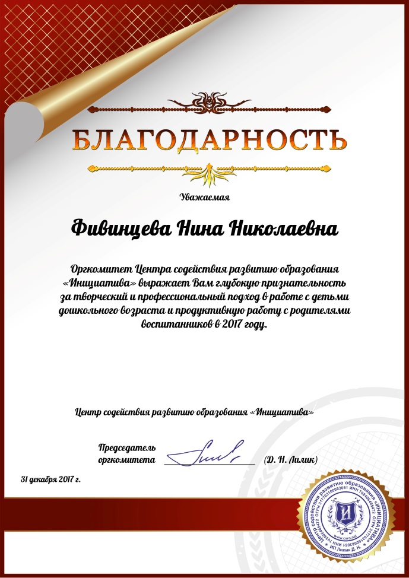
Мои достижения

Slide 6
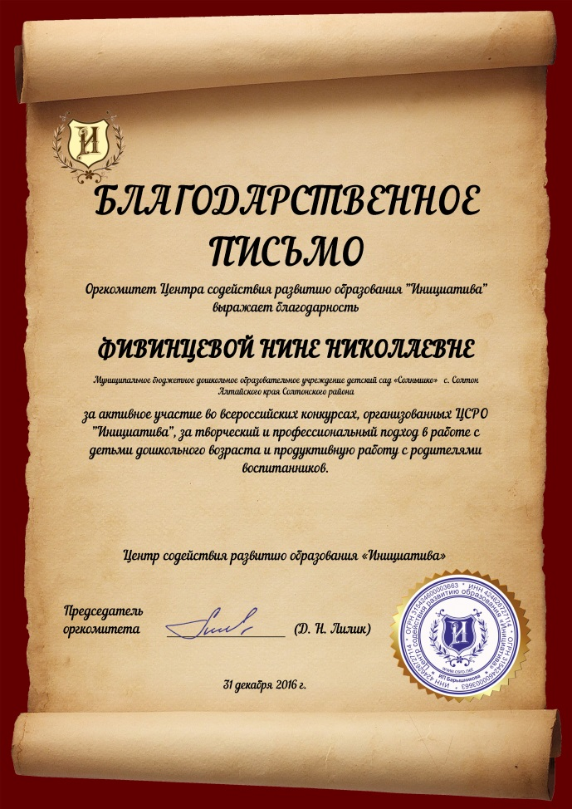
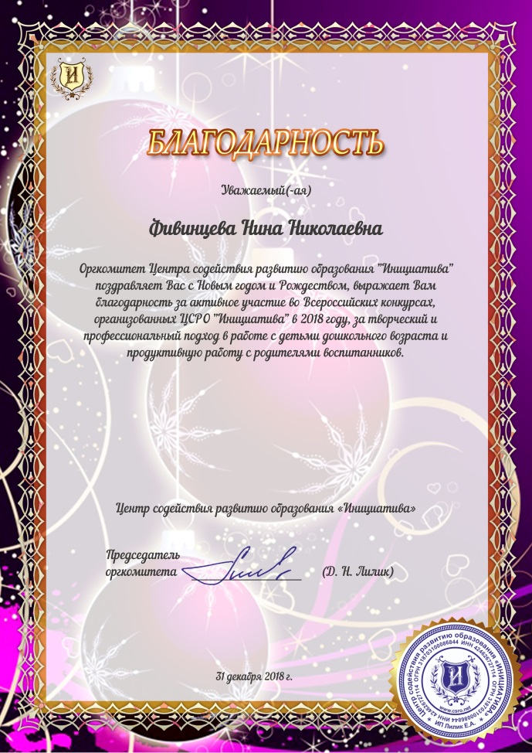

Slide 7
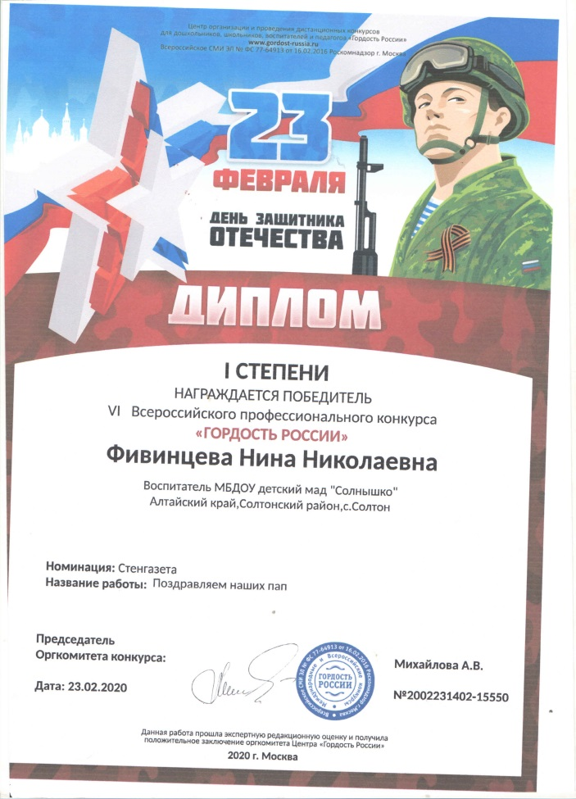
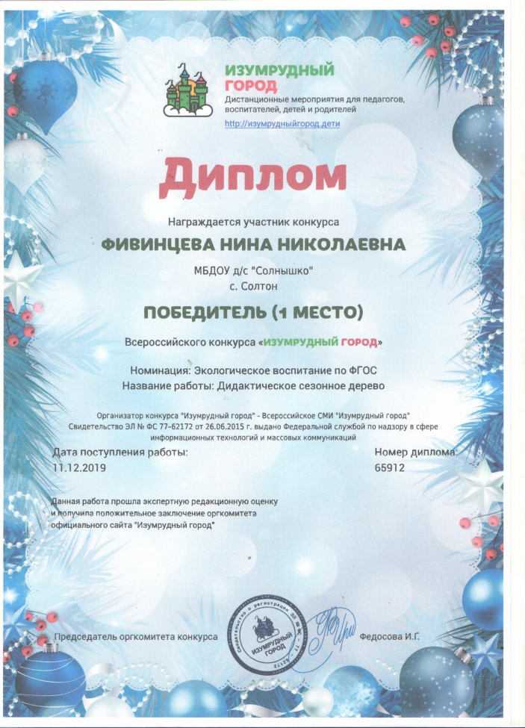

Slide 8
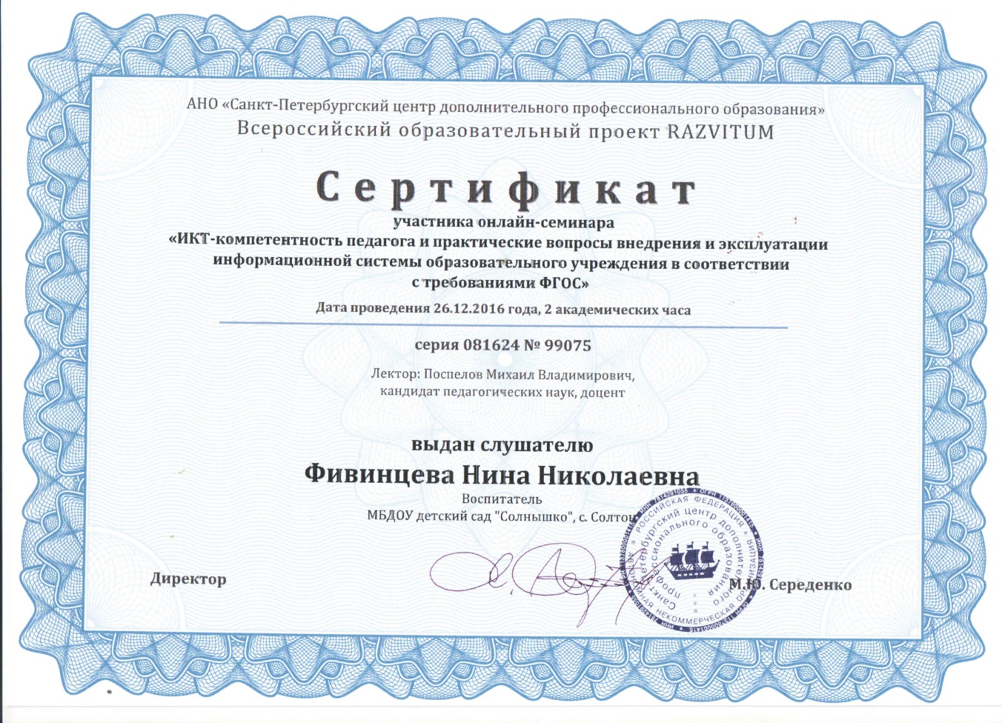

Slide 9
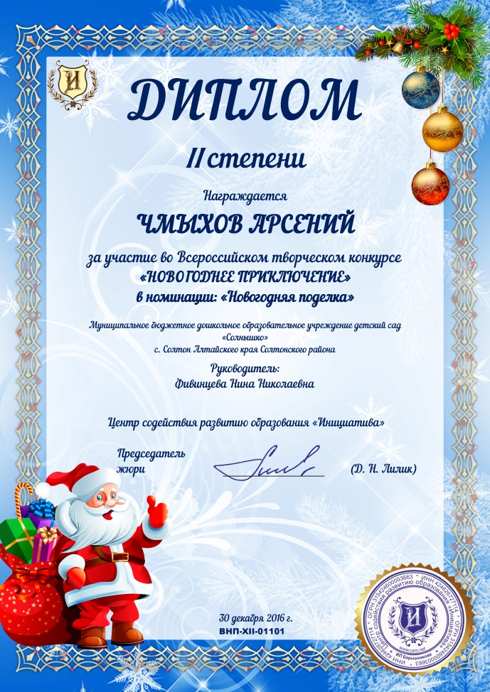
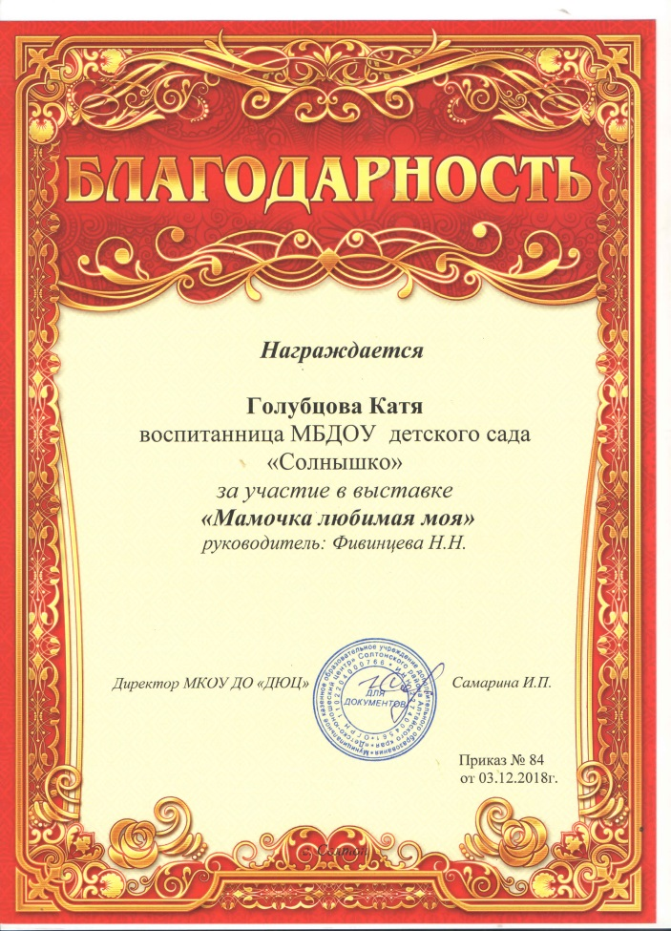
Достижения моих воспитанников

Slide 10
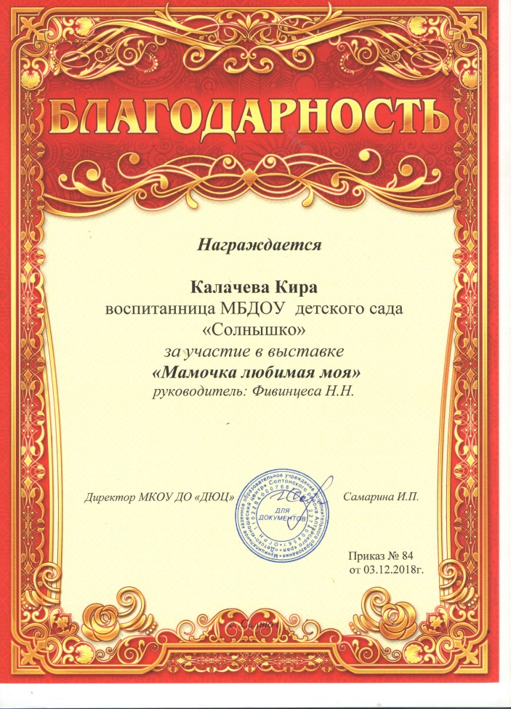
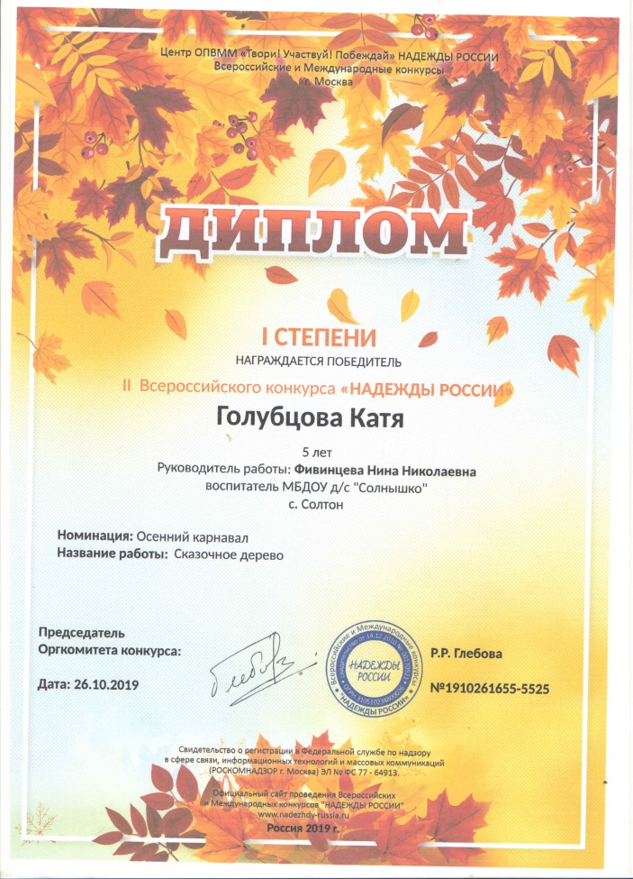

Slide 11
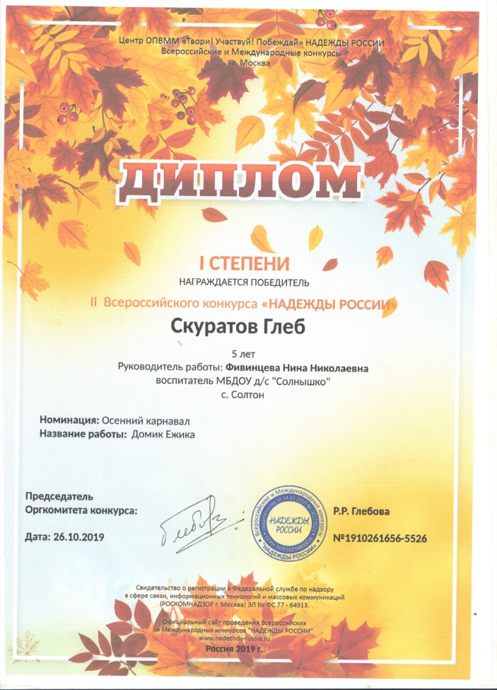
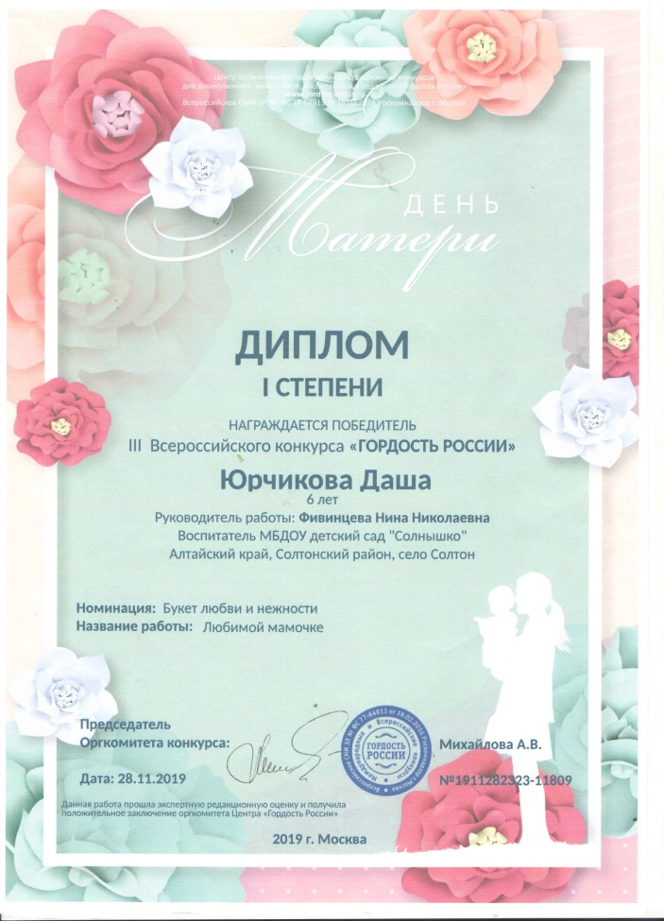

Slide 12
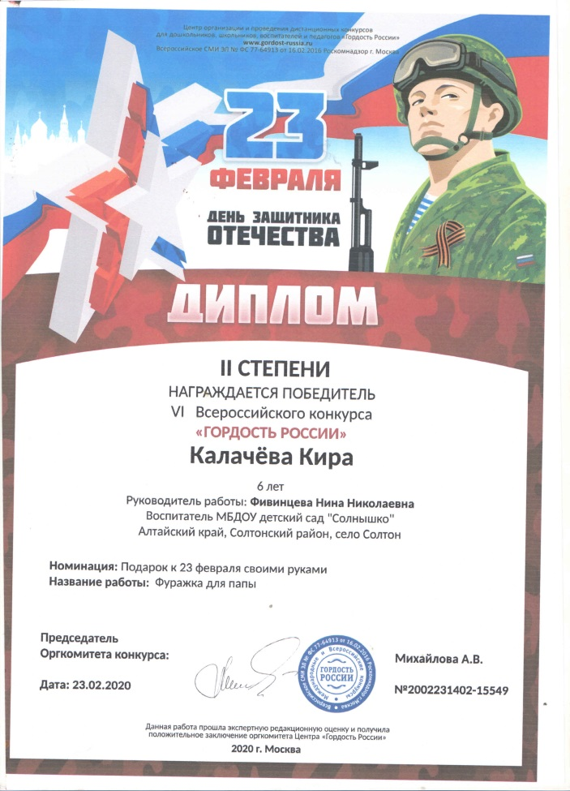
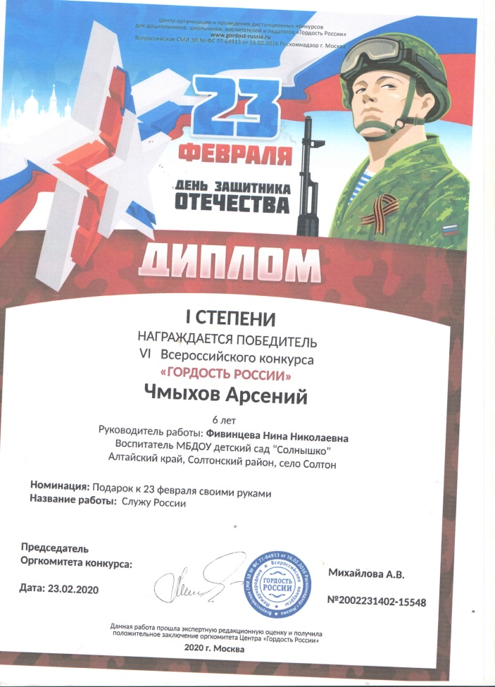

Slide 13
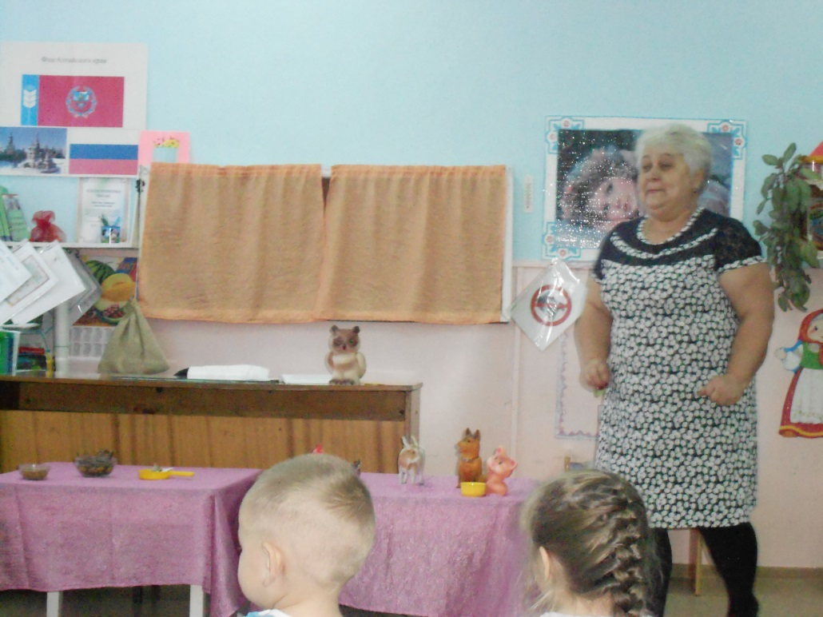
В работе с детьми активно применяю игровые технологии (дидактические игры и упражнения, загадки, проблемные ситуации), что позволило сделать непосредственно образовательную деятельность познавательной, увлекательной, разнообразной и интересной, в воспитанниках повысилась пытливость и любознательность.

Slide 14
Приоритетным направлением в педагогической деятельности является использование технологии по речевому развитию. Особое внимание уделяю формированию звуковой культуры речи (развитию подвижности артикуляционного аппарата). Организую работу по данному направлению с детьми через речевую, театрализованную, музыкальную, игровую, непосредственно образовательную деятельность. Как результат, дети к концу учебного года могут строить простые предложения, пересказывать знакомые сказки, читать стихи, выстраивать диалоги в ходе сюжетно-ролевых игр, эмоционально отзывчивы и коммуникабельны.

Slide 15
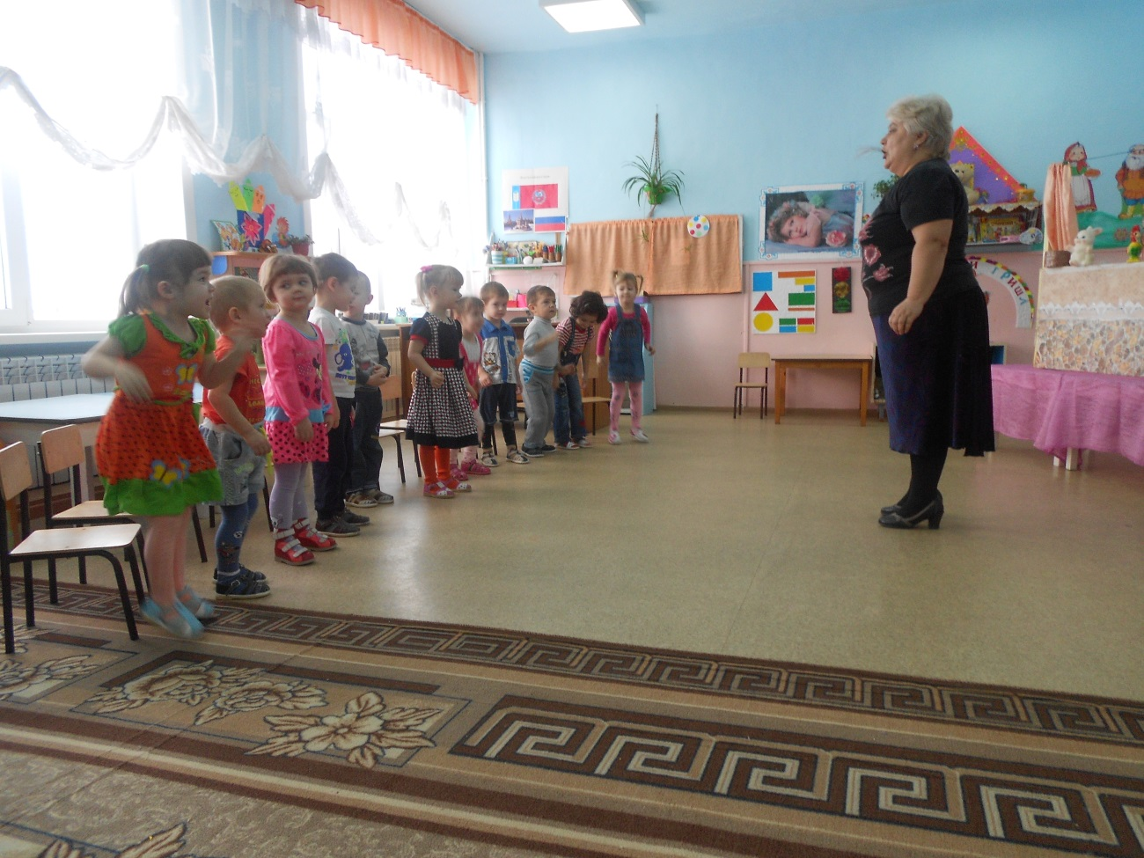
Непосредственная образовательная деятельность с малышами.

Slide 16
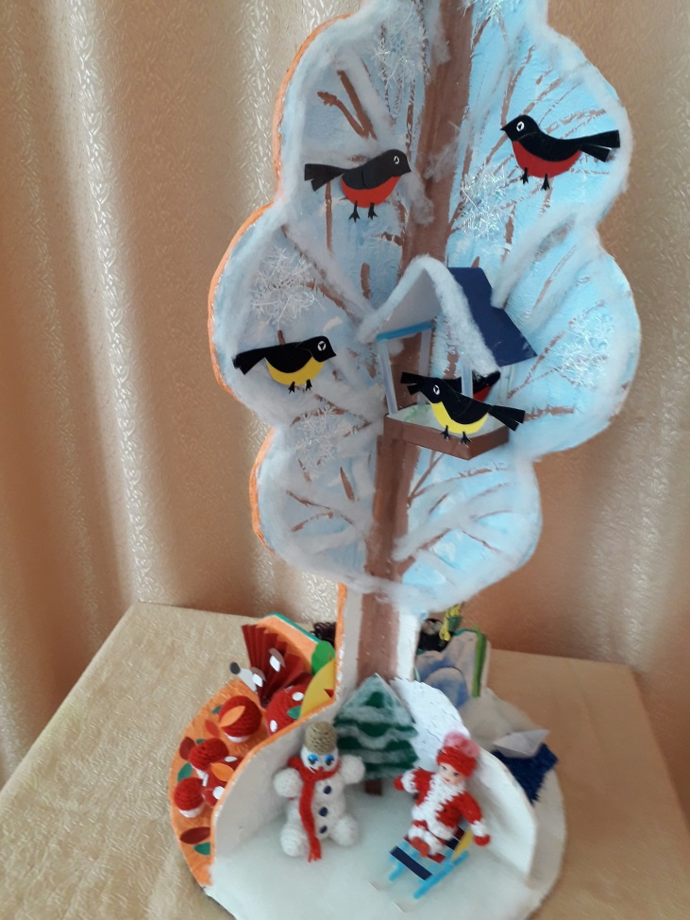
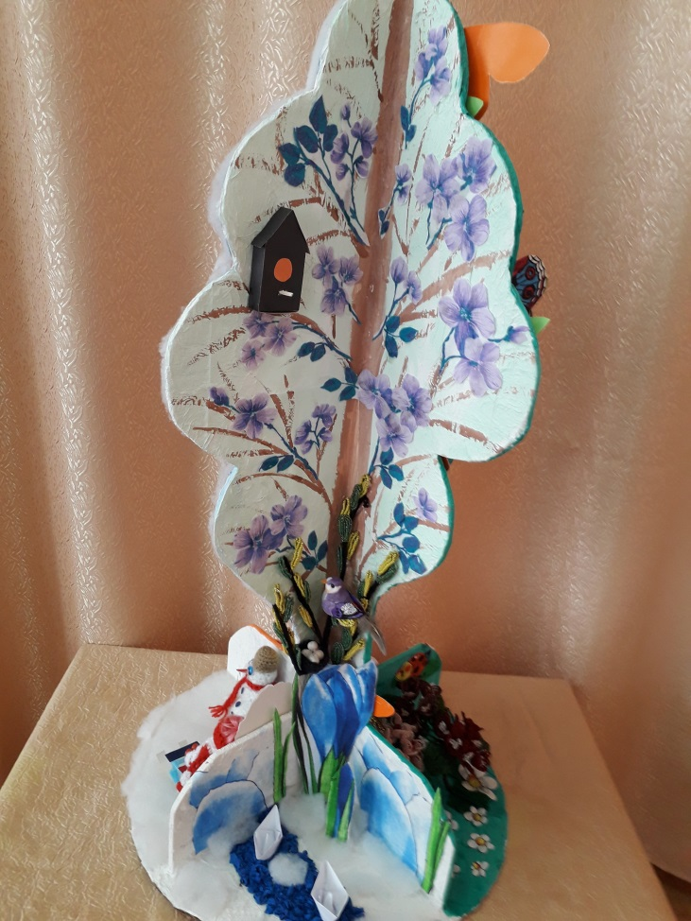
Предметно-развивающую среду в группе смоделировала с учётом интересов детей, индивидуальных потребностей и гендерно- дифференцированного подхода, что позволило обеспечить разностороннее развитие каждого ребёнка, создать благополучный эмоционально-психологический климат в группе. Многие пособия создаю своими руками например «Сезонное дерево»

Slide 17
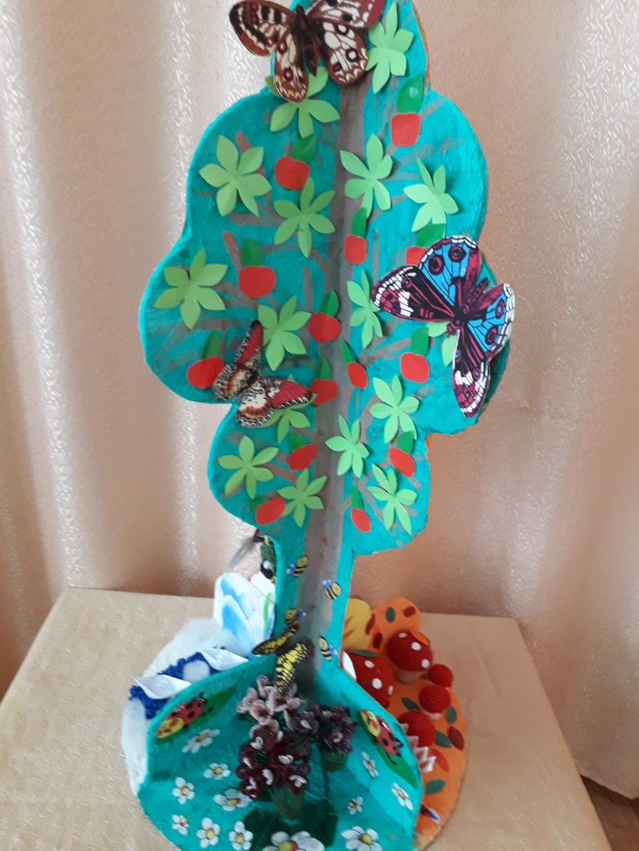
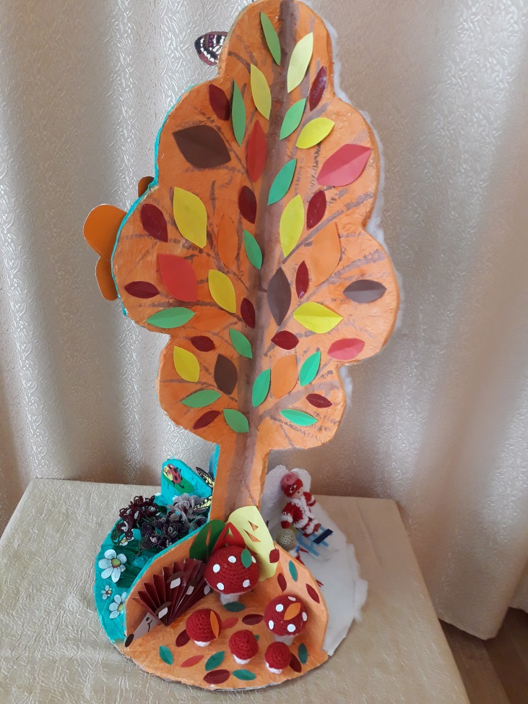

Slide 18
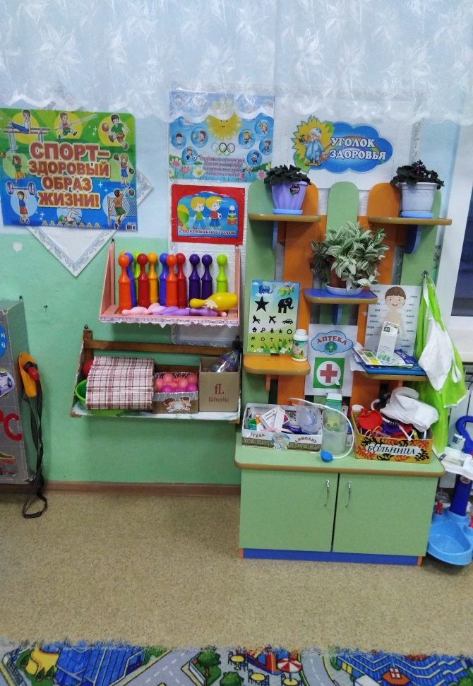
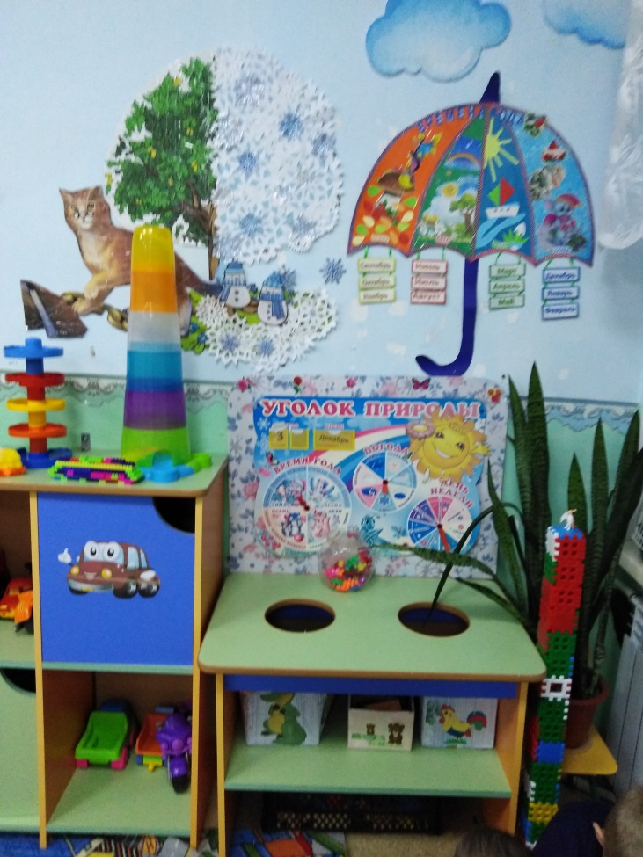

Slide 19
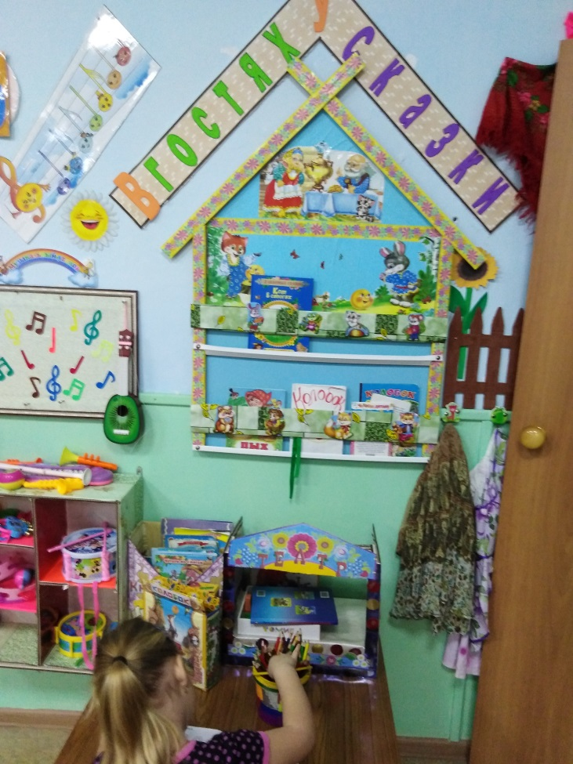
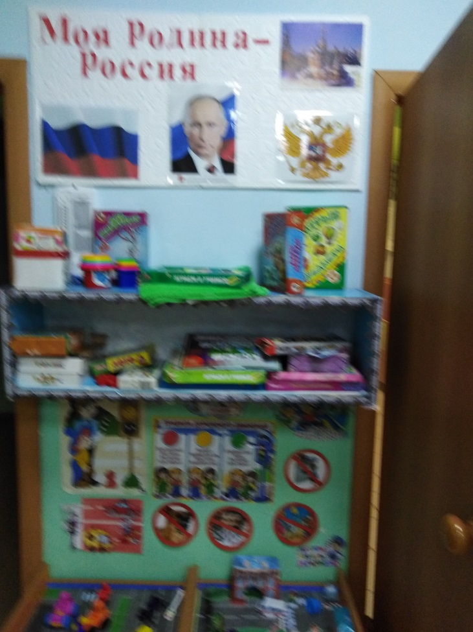

Slide 20
